Slide 1
КЛЮКВА

Slide 2
Клюква – вечнозеленый кустарник с овальными листочками. Кустики невысокие, усеянные красными бусинами ягод. По весне можно увидеть, как цветет клюква. А созревает она к началу сентября.

Slide 3
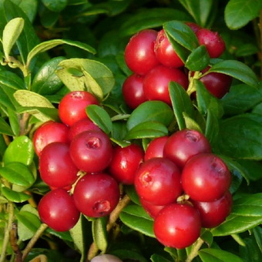
Болотная клюква представляет собой маленький вечнозеленый кустарник. Стебель ветвистый, тонкий, нитевидный, ползучий, местами укореняющийся посредством очень тонких ветвистых придаточных корней; ветви тонкие, стелющиеся или лишь немного приподнимающиеся, в молодом состоянии нежно-волосистые.

Slide 4
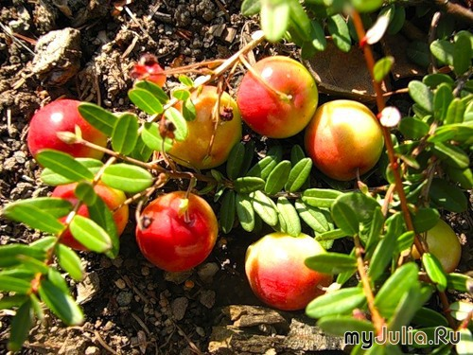
Клюква - многолетнее растение. Некоторые кусты клюквы живут до ста лет.

Slide 5
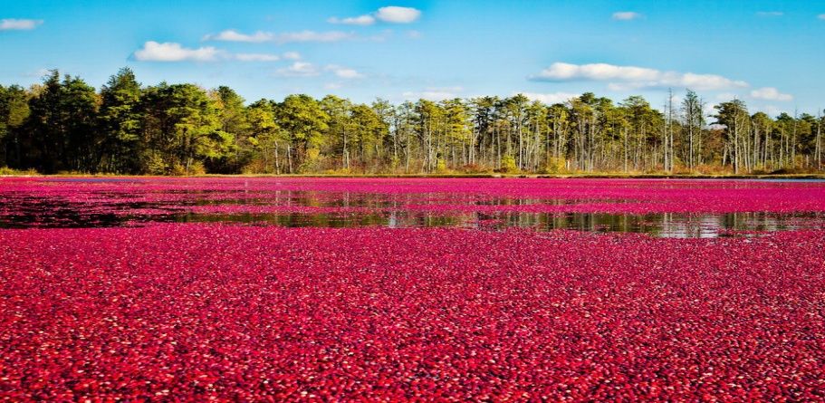
Клюква крупноплодная с XIX века выращивается на специальных плантациях (чеках). Крупнейшим производителем этой ягоды является США, плантации есть также в Канаде, Белоруссии, Польше, скандинавских странах.

Slide 6
Кислая и очень полезная
Растёт летом, собирают осенью, самая сладкая бывает весной, когда пролежит всю зиму под снегом.
Болото. Дорога широкая, потом превратилась в узкую тропу.
Ягоды прячутся в болотных кочках.
Тяну длинную зелёную ниточку с многими клюквинками.

